Slide 1
Examples
production
(Freer) production tasks eliciting personal response

Slide 2
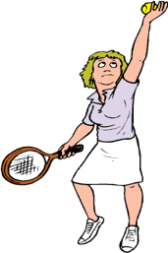
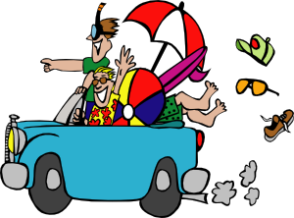
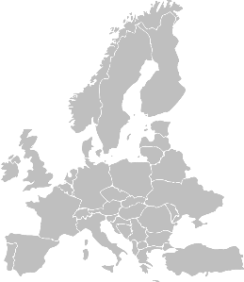
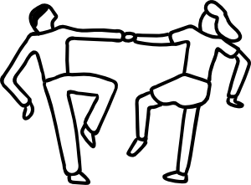
Grammatik
schreiben
Du bist im Urlaub!
You are doing a lot this year, but nothing is the same as you did last year on holiday. Write five sentences to describe your activities this year, and five to say what you did last year. Remember to use the right verb(s) for past and present. Use all the cards.
Notes:
8.1.1.1
Timing: 10 minutes Aim: To practise 1st person present tense vs perfect tense in writing. Procedure: 1. Use all the cards.
2. Write 5 sentences to describe your activities this year and 5 sentences to describe your activities last year.

Slide 3
Grammatik
schreiben
dann
später
schließlich
zuerst
danach
letzt-
dies-
jed-
Juli
Monat
Woche
August
Tag
Sommer
Notes:
8.1.1.1
Timing: 10 minutes Aim: To practise present and perfect in writing. This activity also brings in the new determiners and sequencing adverbs. Procedure: 1. Pick one of the persons from the previous activity and write down their information.
2. Based on the information write a postcard message.
3. In your message also use at least 2 words from each of the three boxes above.

Slide 4
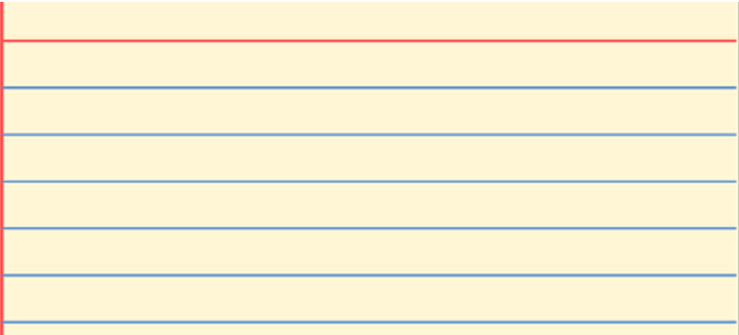
Was sind deine Pläne?
schreiben
Und du? Was sind deine Pläne für den nächsten Urlaub? Schreib drei Sätze mit wollen und drei Sätze mit Lust haben.
1. Ich habe Lust, ….
Remember!
Both structures send the second verb (in infinitive) to the end of the sentence. Which one needs zu?
2. Ich will …
3.
4.
5.
6.
Notes:
8.1.1.3
Timing: 8 minutes Aim: Written practice in saying what you want to do using modal verbs and zu + infinitive structures. Procedure: 1. Work through one example of each kind of structure with the class.
2. Give students 3 minutes to write sentences of their own.
3. Give students 2 minutes to peer-correct with a partner.
4. Elicit some examples from students and add them to this slide. For an added challenge, ask students to read out their partner’s sentences in the third person.
Word frequency of near-cognates used (1 is the most frequent word in German): planen [954] Source: Jones, R.L. & Tschirner, E. (2006). A frequency dictionary of German: core vocabulary for learners. Routledge

Slide 5
Optionen
schreiben / sprechen
Option 1: Schreib eine Adaption. Schreib Adjektive für das Gedicht.
Option 2: Schreib dein Gedicht ‘Vergnügungen’.
Der erste Blick aus dem Fenster am Morgen
Das wiedergefundene alte Buch
Begeisterte Gesichter
Schnee, der Wechsel der Jahreszeiten
Die Zeitung
Der Hund
Die Dialektik
Duschen, Schwimmen
Alte Musik
Bequeme Schuhe
Begreifen
Neue Musik
Schreiben, Pflanzen
Reisen
Singen
Freundlich sein.
Notes:
8.1.1.5
Timing: 10 minutes (plus continuation as appropriate, for homework) Aim: to develop personal expression through application of knowledge of adjective endings R1 (nominative) with a range of nouns. Procedure: 1. Explain the options for this activity.
2. Students either add additional adjectives to the Brecht poem, to describe nouns that are without adjectives. Or, they write their own ‘Pleasures’ poem – a list of their special moments, favourite things. They should include some adjectives in front of the noun.

Slide 6
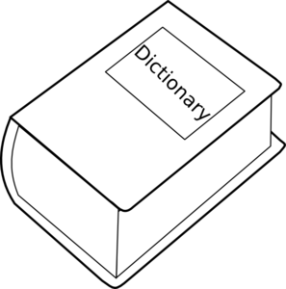
Meine Woche
schreiben
Wie ist deine Woche? Was machst du jeden Tag?
Mo | Am Montag …
Di | Am Dienstag …
Mi | Ich …
Do | Am Donnerstag …
Fr | Ich …
Sa | Ich …
So | Am Sonntag …
Wörterbuch
Notes:
7.3.1.1
Timing: 10 minutes
Aim: To practise written production of sentences with WO1 and WO2 in a freer context. In this free production exercise, students are first encouraged to use dictionaries to find out how to say the activities they do in their free time in German.
Procedure:
1. Students should sketch a grid in their workbooks and try to write a different activity for each day.
2. Students should use WO1 three times and WO2 twice, as indicate by the starts of sentences.
Note: If there is not enough time to complete this exercise, it should be set for homework. Students will use their answers in the spoken exercise in next week’s lesson, which follows on from this one.

Slide 7
Mit wem hast du viel gemeinsam?
schreiben / sprechen
Was machst du jede Woche? Schreib 3 Sätze.
Rede mit vielen Personen.
Mit wem hast du viel gemeinsam?
Ich putze samstags mein Zimmer.
Remember!
Word order 2 after times and question words.
Wann putzt du dein Zimmer?
Ich koche nie Abendessen.
Notes:
7.3.1.2
Timing: 8 minutes
Aim: To apply the knowledge gained this week to own contexts in a free-writing and speaking activity.
Procedure:
1. Teacher gives students three minutes to write three sentences describing habitual activities they do on certain days.
2. Teacher reminds students how to turn statements into wh-questions.
3. Students must find others in the class with similar routines to theirs by asking wann- questions.
4. If students don’t do the activity at all, they should be encouraged to reply in the negative with nie/nicht/kein as appropriate.

Slide 8
eine neue Erfahrung
Remember: when you start a sentence with a time expression WO2 follows.
schreiben
dann
später
schließlich
zuerst
danach
Do you need R2 or R3?
in (- movement)
auf (+ movement)
auf (- movement)
in (+ movement)
gegangen
gefahren
besucht
geblieben
Remember: the perfect is sometimes formed with sein and sometimes with haben.
gesprochen
gehabt
geholfen
Notes:
8.2.1.3
Timing: 14 minutes Aim: To practise perfect tense in a free writing context. This activity also brings back in / auf and sequencing adverbs. Procedure: 1. Pick a new experience you have had. For example, remembering a first day at a new school OR a trip or visit somewhere OR a time you helped out / volunteered somewhere.
2. Based on the information write a postcard message.
3. In your message also use at least 2 words from each of the three boxes above.

Slide 9
eine neue Erfahrung
sprechen / hören
Partner A:
Write 5 headings on a card
Describe a new experience
Partner B:
Listen and write down 5 pieces of information in English
Notes:
8.2.1.3
Timing: 6 minutes Alternatively, this task would make a very useful additional speaking homework task and could be recorded by students. Aim: To practise the revisited grammar in a free spoken context. Procedure: 1. Individually, write up to 5 single word headings on a card to support a short description of a recent experience. It can be (but does not need to be) the same as used in the writing activity. Make sure you don’t read from your previously written text.
2. Work in pairs. Partner A tells Partner B about a recent experience. 3. Partner B writes down 5 pieces of information from what they hear (in English).
4. Swap roles and repeat.

Slide 10
Deine Stadt
schreiben
Schreib etwas für Mia über deine Stadt!
Beantworte diese Fragen:
Wie ist deine Stadt heute? Wie war sie früher? Was gab es früher nicht? Was gibt es jetzt? Was kann man in deiner Stadt machen?
Remember to use adjectives.
Don’t forget the R2 (accusative) endings!
Notes:
8.2.1.5
Timing: 15 minutes Aim: To practise productive use (written modality) of the R2 adjective endings, using vocabulary presented and revised this week. Procedure: 1. Students use the questions in German to guide them in writing a description of their town.

Slide 11
Unsere Schule, mein Lehrer / meine Lehrerin
schreiben
Schreib zwei kurze Texte mit 50-60 Wörtern. Es gibt zwei Titel: (1) Unsere Schule; (2) Mein neuer Lehrer / Meine neue Lehrerin
mit
ohne
Try to use these prepositions and adverbs.
jedoch
oft
immer
selten
unser
ihr
Try to include ‘our / their’ and ‘us / them’ at least once in your texts.
uns
ihnen / sie
erzählen
geben
helfen
Try to use these verbs in the present and past tenses.
erklären
erlauben
Notes:
8.2.2.4
Timing: 10 minutes Aim: To practise present and perfect tense in a free writing context. This activity also brings in the recently-learned vocabulary.
Procedure: 1. Discuss the aim and title themes with the students.
2. Cycle through the information on the slide using the animation sequence. Leave slide on display for reference during the task itself.
3. There is a 50-word template on the next slide, to assist students with their word count as they attempt each task (printable version on the NCELP Resource Portal with this resource sequence).

Slide 12
Unsere Schule, mein Lehrer / meine Lehrerin
schreiben
Notes:
8.2.2.4
50-word writing template to assist with word count (write one word per cell).

Slide 13
Für oder gegen?
schreiben
In der EU gibt es ein neues Gesetz:
Persönliche Daten gehören noch dem User.
Sind die Autorinnen für oder gegen das Gesetz, deiner Meinung nach? Oder haben sie keine Meinung? Schreib einen Satz mit denn oder weil.
Beispiel:
Die Autorinnen sind gegen das Gesetz, denn die User geben ihre Daten freiwillig ein.
Notes:
8.3.1.1
OPTIONAL
Timing: 3 minutes Aim: To consider some of the wider themes in the text; to interpret journalistic texts; to react in writing to information in a news article; to produce some of this week’s new words in context; to revise giving opinions using structures with weil and denn. Procedure: 1. In pairs, students discuss whether or not they think the writers are expressing an opinion on the text, and, if yes, which opinion it is.
2. Students write a sentence with weil or denn justifying their choice.
2. Again, there is no right or wrong answer – praise should be given for a grammatically correct sentence with a semantically appropriate justification. Note: this task is challenging and likely not for all classes. A task to elicit a simpler but still personal response to the text is provided on the next slide.
Word frequency of unknown words (1 is the most frequent word in German): Gewinn [985], verkaufen [721], eingeben [4461] Source: Jones, R.L. & Tschirner, E. (2019). A frequency dictionary of German: core vocabulary for learners. Routledge
Word frequency of cognates (1 is the most frequent word in German): Autor [723], persönlich [545], EU [726], wenn [42], User [>5000] Source: Jones, R.L. & Tschirner, E. (2019). A frequency dictionary of German: core vocabulary for learners. Routledge

Slide 14
Deine Meinung
sprechen
Wie findest du die Texte?
Ich finde sie …
interessant lustig traurig
pessimistisch optimistisch
wichtig langweilig spannend
Notes:
8.3.1.1
Timing: 2 minutes Aim: It is appropriate to end this lesson with a short paired/group discussion of students’ reactions to text and topic. The slide suggests vocabulary but students may of course offer more/different adjectives/opinions. Word frequency (1 is the most frequent word in German): pessimistisch [>5000], optimistisch [4687] Source: Jones, R.L. & Tschirner, E. (2019). A frequency dictionary of German: core vocabulary for learners. Routledge

Slide 15
Lustige deutsche Gesetzte
schreiben / sprechen
*verboten = forbidden
Hier sind vier lustige Gesetze. Diese Gesetze gibt es in Deustchland wirklich!
Bist du für oder gegen die Gesetze? Schreib Sätze mit weil und denn.
In Deutschland ist es verboten, im Gleichschritt
über eine Brücke zu marschieren.
Nackt Autofahren ist verboten.
Man darf nicht ‚du‘ zu einem Polizisten sagen.
In Deutschland ist eine Eheschließung nicht gültig, wenn der Partner betrunken ist.
Notes:
8.3.1.1
Optional extra for higher proficiency learners
Timing: 10 minutes Aim: To react in writing to information in a factual text; to produce some of this week’s new words in context; to revise structures with weil and denn. Procedure: 1. Look at the laws on the slide – work out their meaning with students. Many of the vocabulary items are known words or cognates, but some dictionary work will be required.
2. Students write their thoughts on the laws, using weil and denn at least twice each. Word frequency (1 is the most frequent word in German): verbieten [1320], Gleichschritt [141/376], Brücke [1938], marschieren [4544], Ehe [2321], gültig [3651], betrunken [>5000], Tod [540], Einbrecher [>5000], nackt [1978], Autobahn [2966], leer [874], Tank [>5000] Source: Jones, R.L. & Tschirner, E. (2019). A frequency dictionary of German: core vocabulary for learners. Routledge
Source:
https://www.wmn.de/lifestyle/social-life/die-lustigsten-gesetze-in-deutschland-df1hmexa-id4769

Slide 16
Meine Woche
schreiben
Wie sieht deine Woche aus? Was machst du?
Mo | Am Montag …
Di | … …ich/wir am Dienstag.
Mi | Ich …
Do | Am Donnerstag …
Fr | Ich …
Sa | Am Samstag …
So | … ich/wir…
Wörter-buch
Notes:
8.3.1.2
Timing: 3 minutes (to explain the task, which students then complete for HW – 15 minutes) Aim: A fairly free writing task where students need to write about their plans for this week, using either WO1 or WO2, as indicated. Procedure: 1. Students label up their books with two lines’ space for each day of the week.
2. They write a sentence (or two) in German for each of the days.

Slide 17
Und was wirst du machen?
sprechen
Partnerarbeit. Stell fünf Fragen über nächstes Wochenende.
Benutze zweimal wollen und zweimal werden.
???
Notes:
8.3.1.4
Timing: 5 minutes Aim: To practice the use of werden and wollen in a freer spoken context. Procedure: 1. Students work in pairs and take turns asking (and answering) each other questions about the weekend.
2. Students should use wollen and werden at least twice.

Slide 18
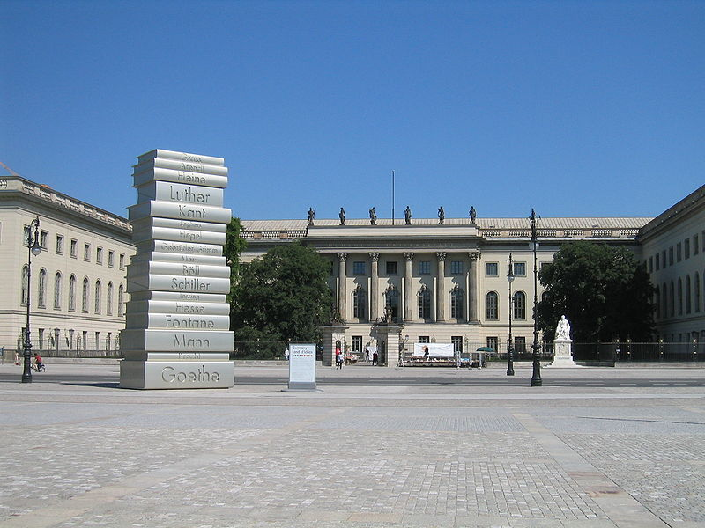
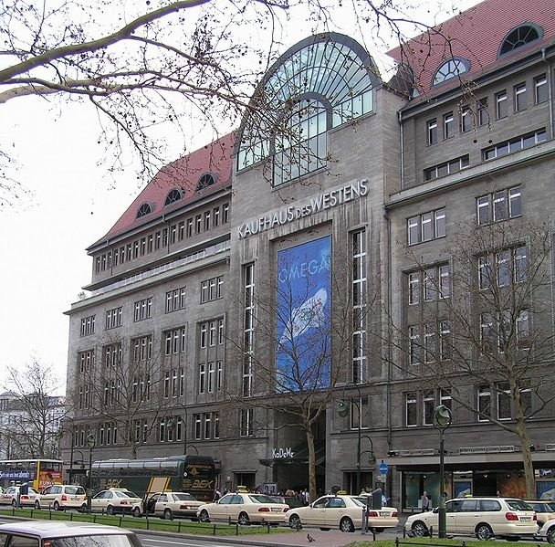
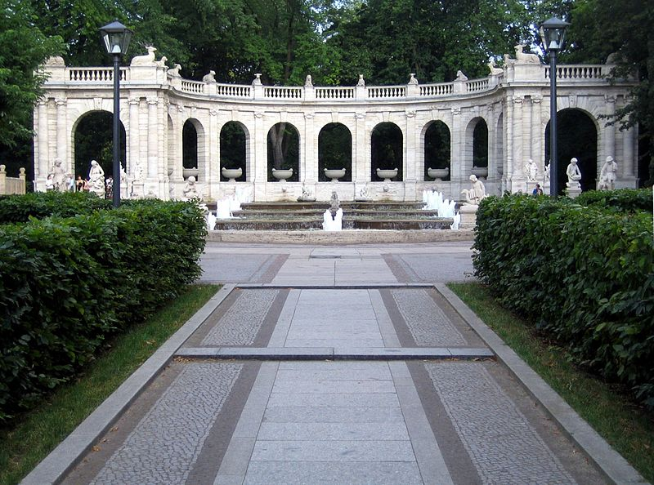
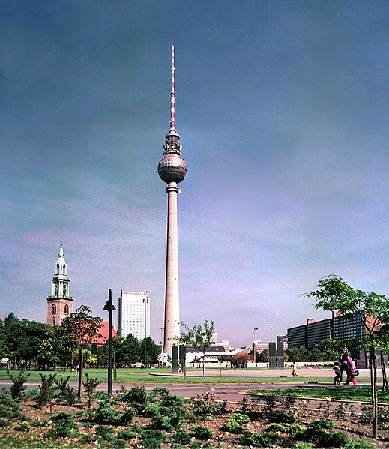
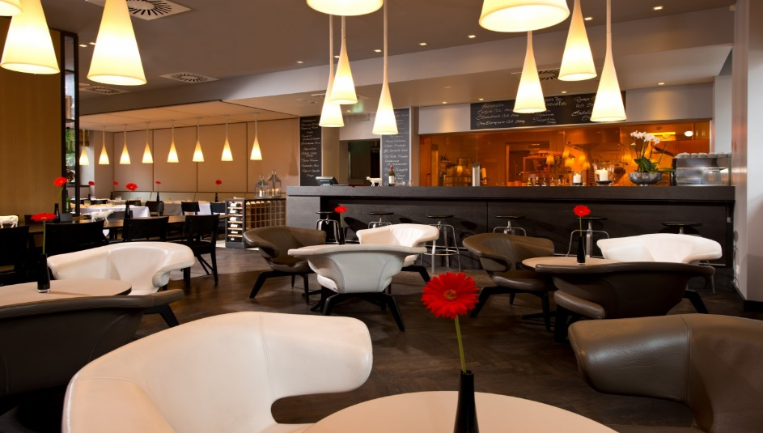
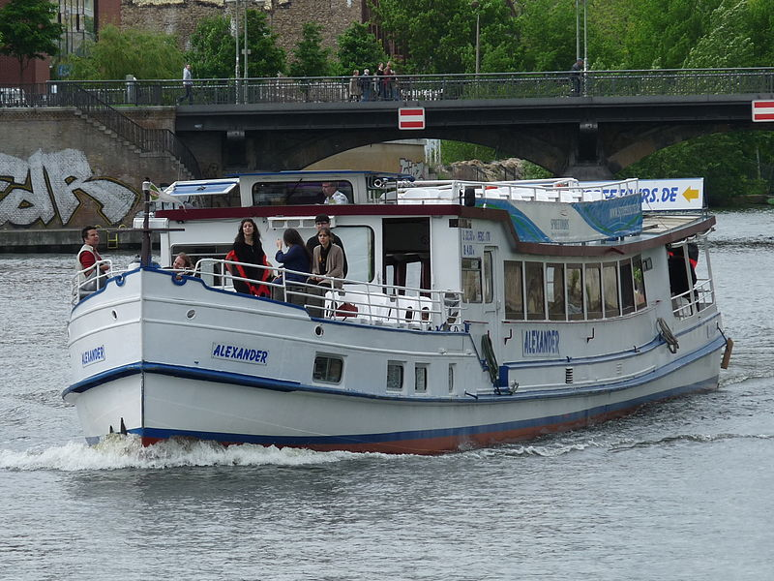
Katja sucht weitere Infos im Internet
der Wolkenkratzer - skyscraper
lesen
Was weißt du über Berlin? Schreib sechs Sätze!
Auf der bekannten Straße ‚Unter den Linden‘ gibt es eine wichtige Universität – die Humboldt-Universität. Jedes Jahr lernen über 6.000 junge Studenten hier. | Neben dem grünen Tiergarten gibt es ein großes Geschäft: KaDeWe (Kaufhaus des Westens). Hier kann man billige oder teuere Kleidung kaufen. | Der schöne Volkspark Friedrichshain, in der Nähe vom wunderbaren Velodrom, hat viele alte Bäume. Man kann eine glückliche Stunde in diesem großen Park verbringen.
Die modernen Wolkenkratzer* von Berlin – zum Beispiel der tolle Berliner Fernsehturm – sind sehr interessante Gebäude. Von diesem großen Wolkenkratzer hat man einen tollen Ausblick** auf die ganze Stadt! | Jeden Mittwoch um 18 Uhr findet in einem Café in Berlin die World Language Party statt. Neue Menschen aus der ganzen Welt kommen. Das ist immer ein tolles Event. | Sie dürfen nicht vergessen, eine ruhige Bootstour auf der Spree zu machen. Auf der rechten Seite, das schöne Schloss Bellevue! Auf der linken Seite, die Grüne Meile (grüne Felder)!
Notes:
8.3.1.6
Timing: 8 minutes Aim: To provide extended reading practice featuring R1, R2 and R3 article and adjective endings, as well as some cultural background. Procedure: 1. Clicking removes the photos one by one to reveal a short text behind each about the Berlin location pictured.
2. Students read the texts and then write six sentences about what they have learnt from the texts, one sentence for each.
3. Use backspace to have another look at the photo, if desired, after reading each text, before advancing again.
Texts:
1. Auf der bekannten Straße Unter den Linden gibt es eine wichtige Universität – die Humboldt-Universität. Jedes Jahr lernen über 6.000 junge Studenten hier.
2. Neben dem grünen Tiergarten gibt es ein großes Geschäft: KaDeWe (Kaufhaus des Westens). Hier kann man billige oder teuere Kleidung kaufen.
3. Der schöne Volkspark Friedrichshain, in der Nähe vom wunderbaren Velodrom, hat viele alte Bäume. Man kann eine glückliche Stunde in diesem großen Park verbringen.
4. Die modernen Wolkenkratzer* von Berlin – zum Beispiel der tolle Berliner Fernsehturm – sind sehr interessante Gebäude. Von diesem großen Wolkenkratzer hat man einen tollen Ausblick** auf die ganze Stadt!
5. Jeden Mittwoch um 18 Uhr findet in einem Café in Berlin die World Language Party statt. Neue Menschen aus der ganzen Welt kommen. Das ist immer ein tolles Event.
6. Sie dürfen nicht vergessen, eine ruhige Bootstour auf der Spree zu machen. Auf der rechten Seite, das schöne Schloss Bellevue! Auf der linken Seite, die Grüne Meile (grüne Felder)!
Word frequency (1 is the most frequent word in German): Wolkenkratzer [>5000] Ausblick [4959] Velodrom [>5000] Event [>5000] Bootstour [>5000] Meile [>5000] Park [2141]
Source: Jones, R.L. & Tschirner, E. (2019). A frequency dictionary of German: core vocabulary for learners. Routledge
Pictures:
1. Ryan Hadley from Seattle, USA (https://commons.wikimedia.org/wiki/File:Humboldt_University_And_Bebelplatz.jpg), „Humboldt University And Bebelplatz“, https://creativecommons.org/licenses/by-sa/2.0/legalcode
2. Dieter Brügmann (https://commons.wikimedia.org/wiki/File:Berlin_kadewe.jpg), „Berlin kadewe“, https://creativecommons.org/licenses/by-sa/3.0/legalcode
3. Manfred Brückels (https://commons.wikimedia.org/wiki/File:Maerchenbrunnen_Berlin_Friedrichshain_Zugang_2.jpg), „Maerchenbrunnen Berlin Friedrichshain Zugang 2“, https://creativecommons.org/licenses/by-sa/3.0/legalcode
4. Jörg Blobelt creator QS:P170,Q28598952 (https://commons.wikimedia.org/wiki/File:19860930290NR_Berlin-Mitte_Berliner_Fernsehturm_Marienkirche.jpg), https://creativecommons.org/licenses/by-sa/4.0/legalcode
5. CC0 Public Domain. Free for personal and commercial use. No attribution required.
6. Biberbaer (https://commons.wikimedia.org/wiki/File:Tagesausflugsschiff_Alexander_in_Berlin_auf_der_Spree.JPG), „Tagesausflugsschiff Alexander in Berlin auf der Spree“, https://creativecommons.org/licenses/by-sa/3.0/legalcode

Slide 19
Einen Ort beschreiben
schreiben
Schreib einen kurzen Text. Beschreib einen Ort.
It can be any place you know well, your home town or somewhere you have visited.
Beantworte diese Fragen:
Wie heißt der Ort und wo liegt er?
Wann hast du diesen Ort besucht?
Wie bist du dahin gefahren?
Wie war die Reise? Warum?
Was hast du dort gemacht?
Gefällt dir dieser Ort? Warum / warum nicht?
Extra - Write up to ten word prompts. - Record yourself describing the visit to the place you wrote about. - Send your recording to your teacher.
Notes:
8.3.2.1
Timing: 2 minutes to explain the task (plus time to write at home) Aim: To apply language knowledge in a freer context in the written modality. Procedure: 1. Explain the task and elicit the meanings of the bullet points.
2. Suggest that students write either 1 or 2 sentences per bullet.
3. Encourage them to focus on their use of the perfect tense, and the prepositions in, auf, an with R2/R3.
4. Suggest they give at least one time of day.
5. Remind them to give two reasons (bullets 4 and 6 require them)

Slide 20
Fragen
sprechen
1. Was ist auf dem Bild?
2. Bist du schon auf ein Konzert gegangen?
3. Welche Band willst du ‘live’ sehen?
Notes:
8.3.2.2
Timing: 3 minutes
Aim: To practise oral responses in a more holistic task, using nouns and adjective endings with indefinite articles and the imperfect and perfect tenses. Procedure: 1. Students describe the photo in German, responding to the first question. 2. They then answer the two follow up questions with their own information.

Slide 21
Beschreib deine Pläne
Extra: Link the ideas and language together in a paragraph. Use…
schreiben
Schreib Sätze.
1 | Ich plane, …
2 | Mein Freund (Max) / Meine Freundin (Lily) hat Lust, …
3 | Ich will…
4 | Wirst du…?
5 | Ich habe die Aufgabe, …
6 | Ich meine, mein Lehrer/meine Lehrerin soll…
7 | Schreib deinen eigenen Satz.
8 | Schreib deinen eigenen Satz.
time adverbs and phrases (and WO2): E.g. Nächsten Monat plane ich, …
WO1 / WO3 conjunctions: [WO1] und, aber, oder, denn [WO3] weil, dass, wenn
other adverbs: E.g., gern, lieber, besonders, nochmal, zuerst, danach, wieder, zusammen, immer
Notes:
8.3.2.5
Timing: 12 minutes Aim: To practise written production of future plans, using a range of zu + infinitive structures, werden and modal verbs. Procedure: 1. Ensure that task instructions are clear. Note: The task is differentiated; students can write a set of individual sentences or challenge themselves to link the sentences into a coherent paragraph, by joining the ideas. For this they can make use of some of the suggested additional structures.
2. Ensure sentence prompts are clear.
3. If necessary, prompt students to say for each sentence whether or not they will need to use ‘zu’ before the infinitive.

Slide 22
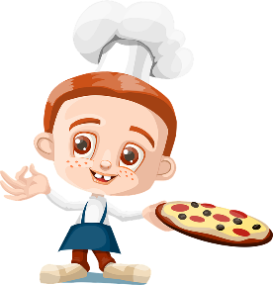
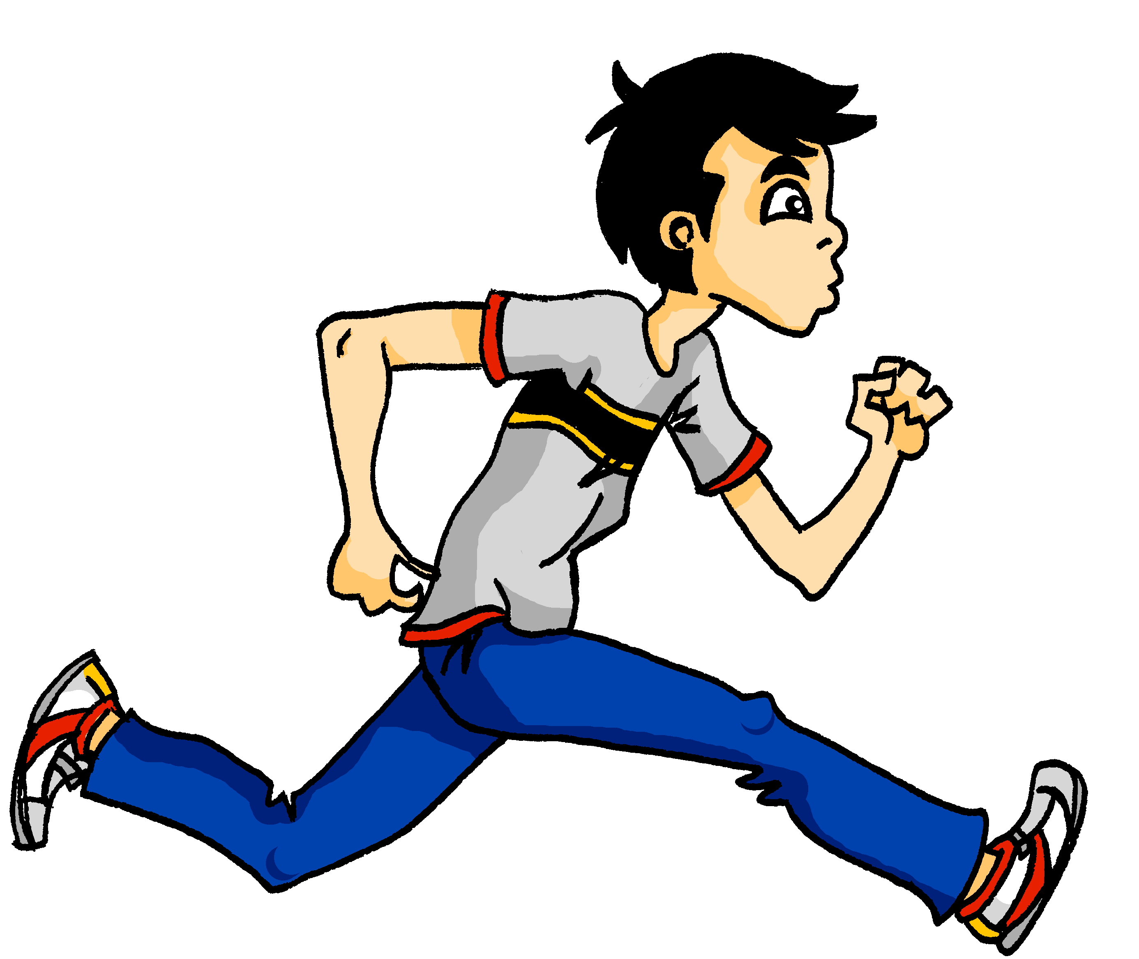
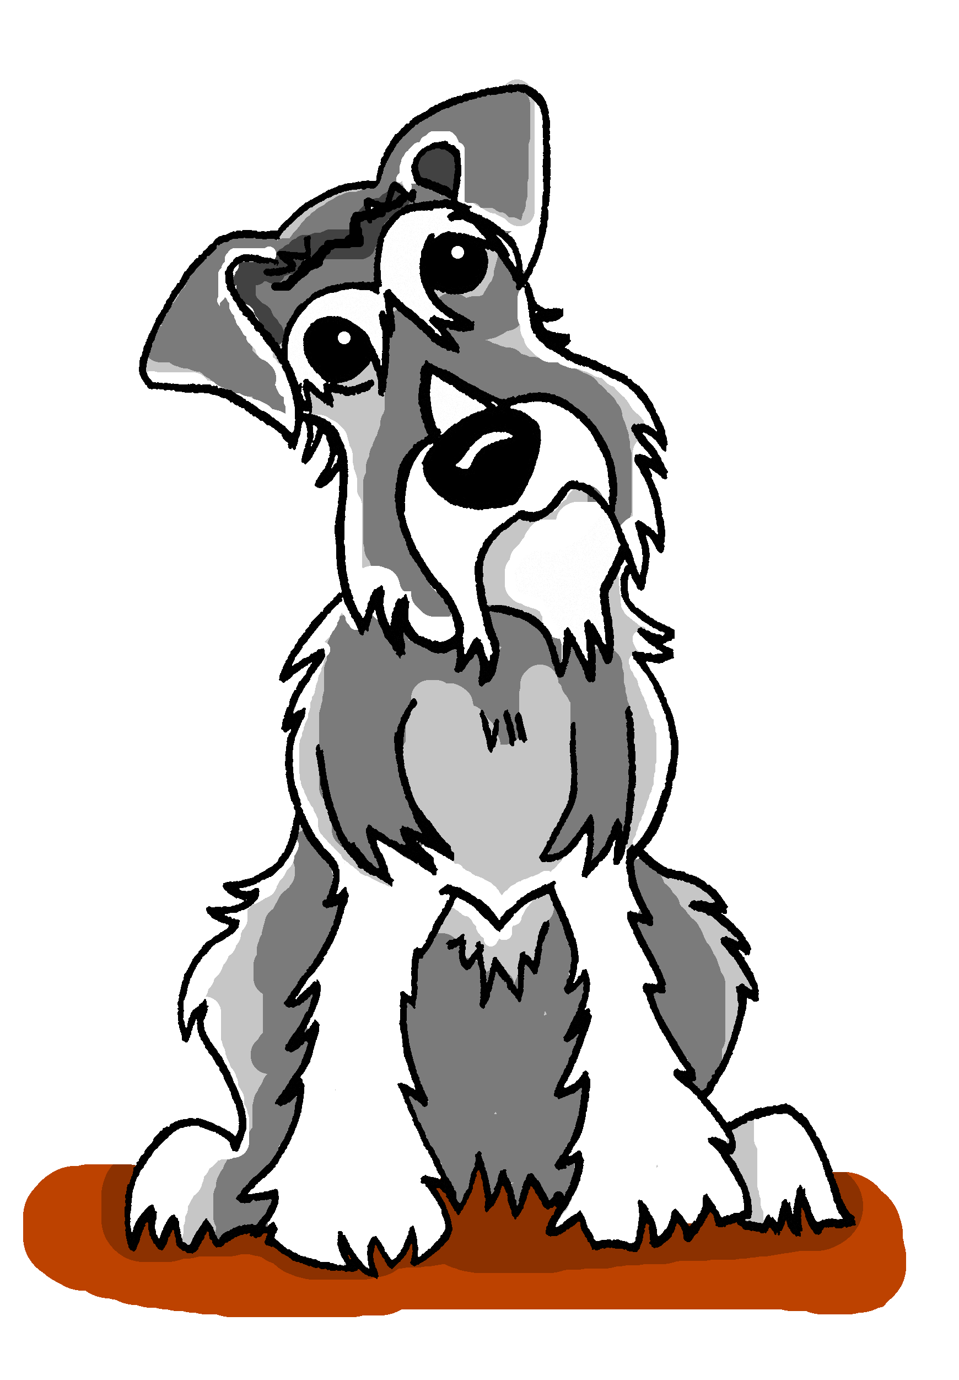
Was ist dir wichtig?
Wie heißt das auf Deutsch?
lesen
zum Beispiel:
Essen
Schreib ein Ranking.
total wichtig!
WLAN*
Kochen
Liebe
Sport
Frieden
Freunde
Familie
Gesundheit
Geben
But note: Familie is a singular idea in German:
Meine Familie ist mir wichtig.
Plural items need a plural verb!
Meine Freunde sind mir wichtig.
Musik
nicht so wichtig
Laufen
den Hund streicheln
Notes:
8.3.2.7
Timing: 7 minutes Aim: To prepare for a speaking task by ranking nine things that are important to them, using reference resources where necessary. Procedure: 1. Explain that the task is for each student to think of 9 things that are important them.
2. There are some ideas on this slide, but students could come up with their own ideas.
3. Students look up words in online or hard copy dictionaries.
4. Student fill in the diamond shape: the top field is very important, the bottom field is not so important.
Variation: Rather than individually, students could work in groups where they have to agree on concepts and rank order.
Differentiation: If working in groups, students could use target language to negotiate rankings, e.g.
“Familie ist mir nicht so wichtig. Und dir?”
“Waaas? Familie ist mir sehr wichtig!”
Word frequency of unknown words (1 is the most frequent word in German): streicheln [4377] Frieden [1696] Gesundheit [1851] WLAN [>5000] Source: Jones, R.L. & Tschirner, E. (2019). A frequency dictionary of German: core vocabulary for learners. Routledge

